Slide 1

Презентация к уроку учебной практики по ПМ.04 «Прием заказов на изготовление изделий».
Виды карманов в швах изделия и способы их обработки.

Slide 2

История появления кармана

Slide 3

Карман в шве изделия

Slide 4


Slide 5


Slide 6


Slide 7


Slide 8
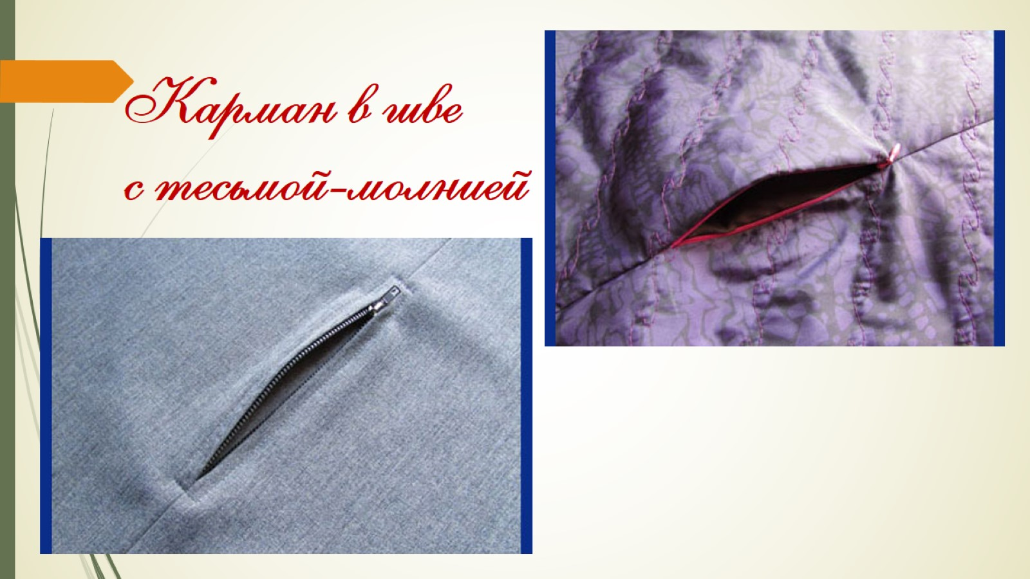

Slide 9
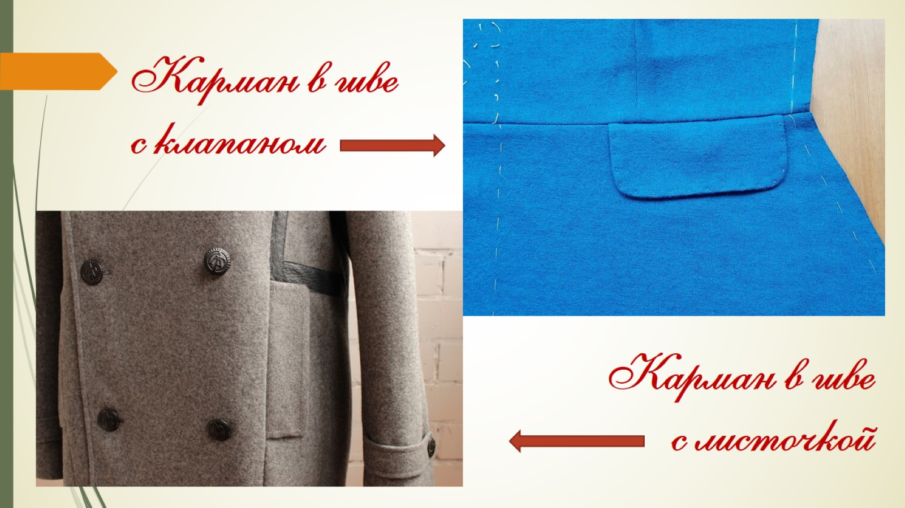

Slide 10
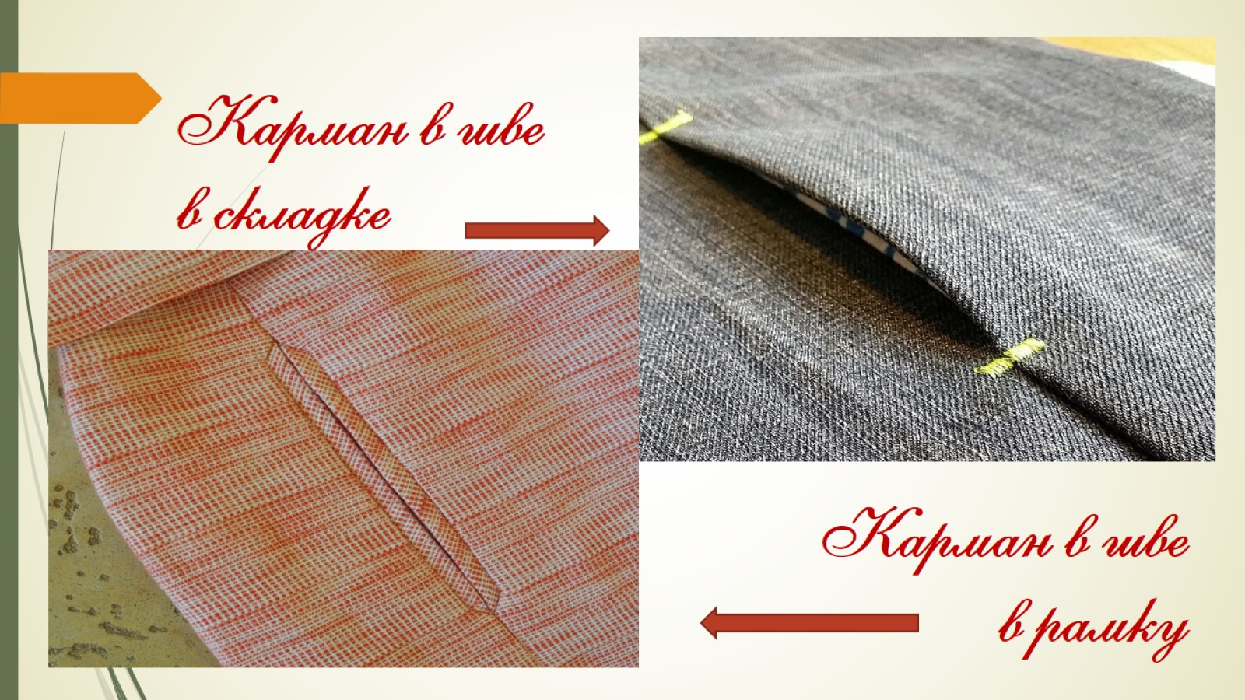

Slide 11
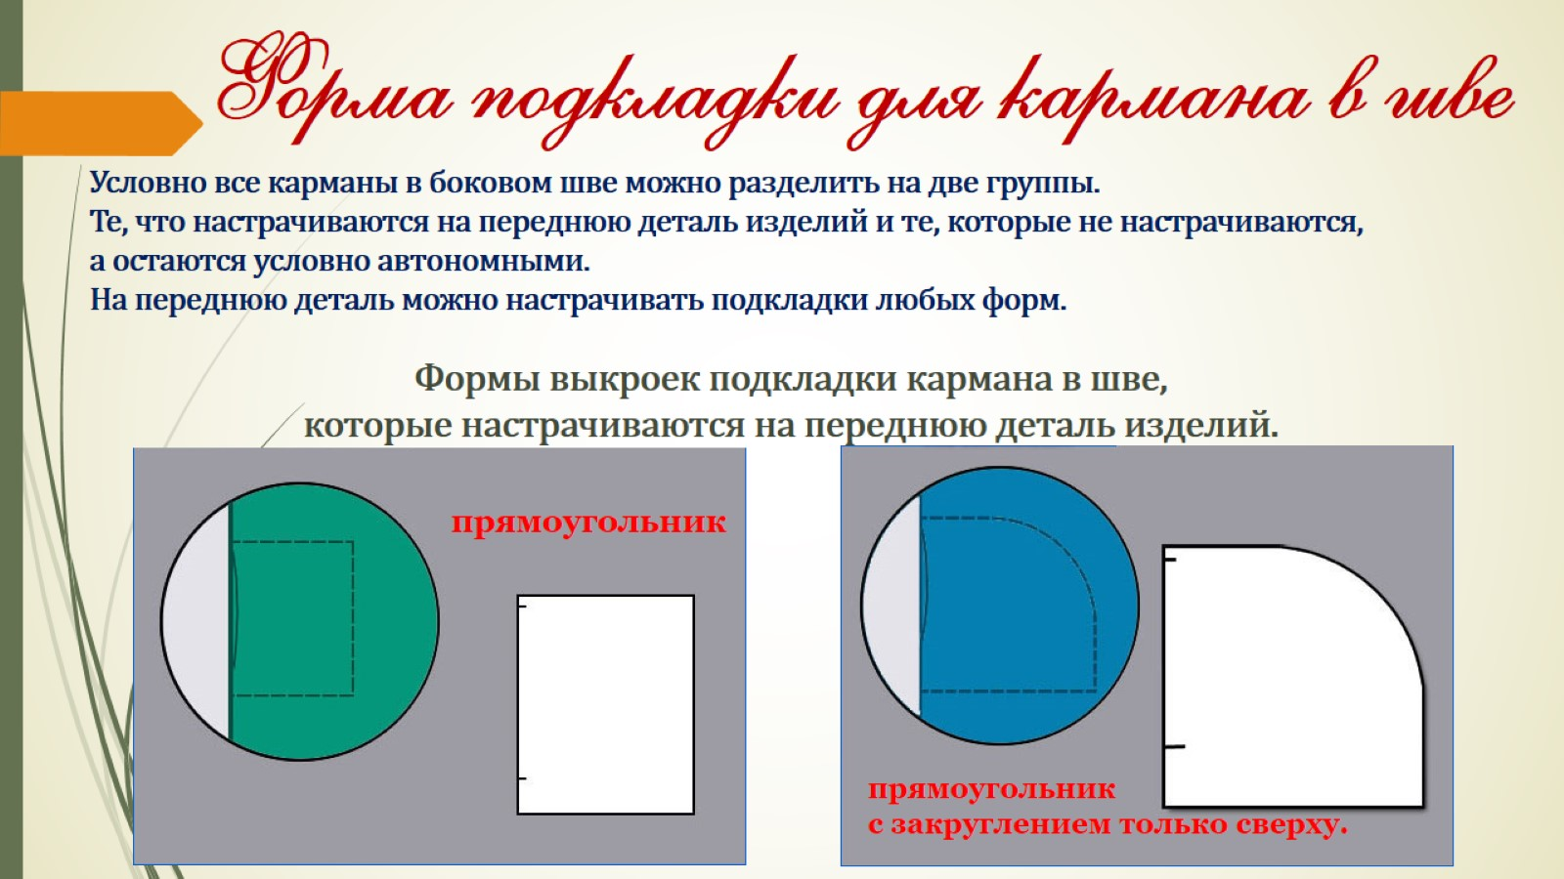
Форма подкладки для кармана в шве

Slide 12
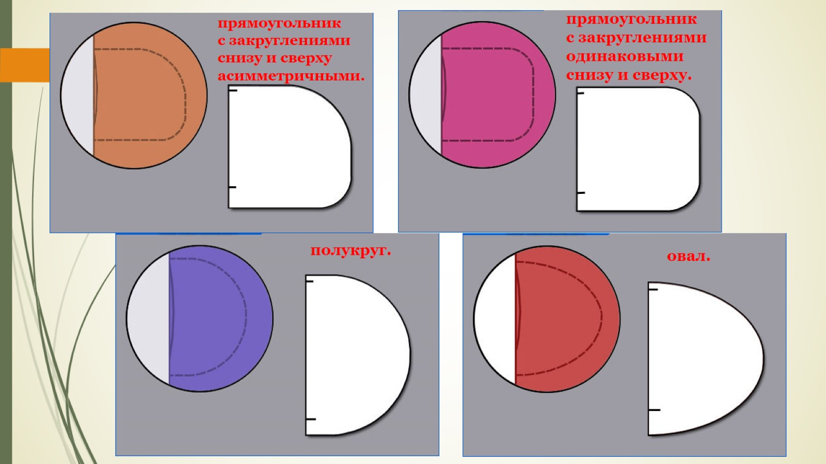

Slide 13
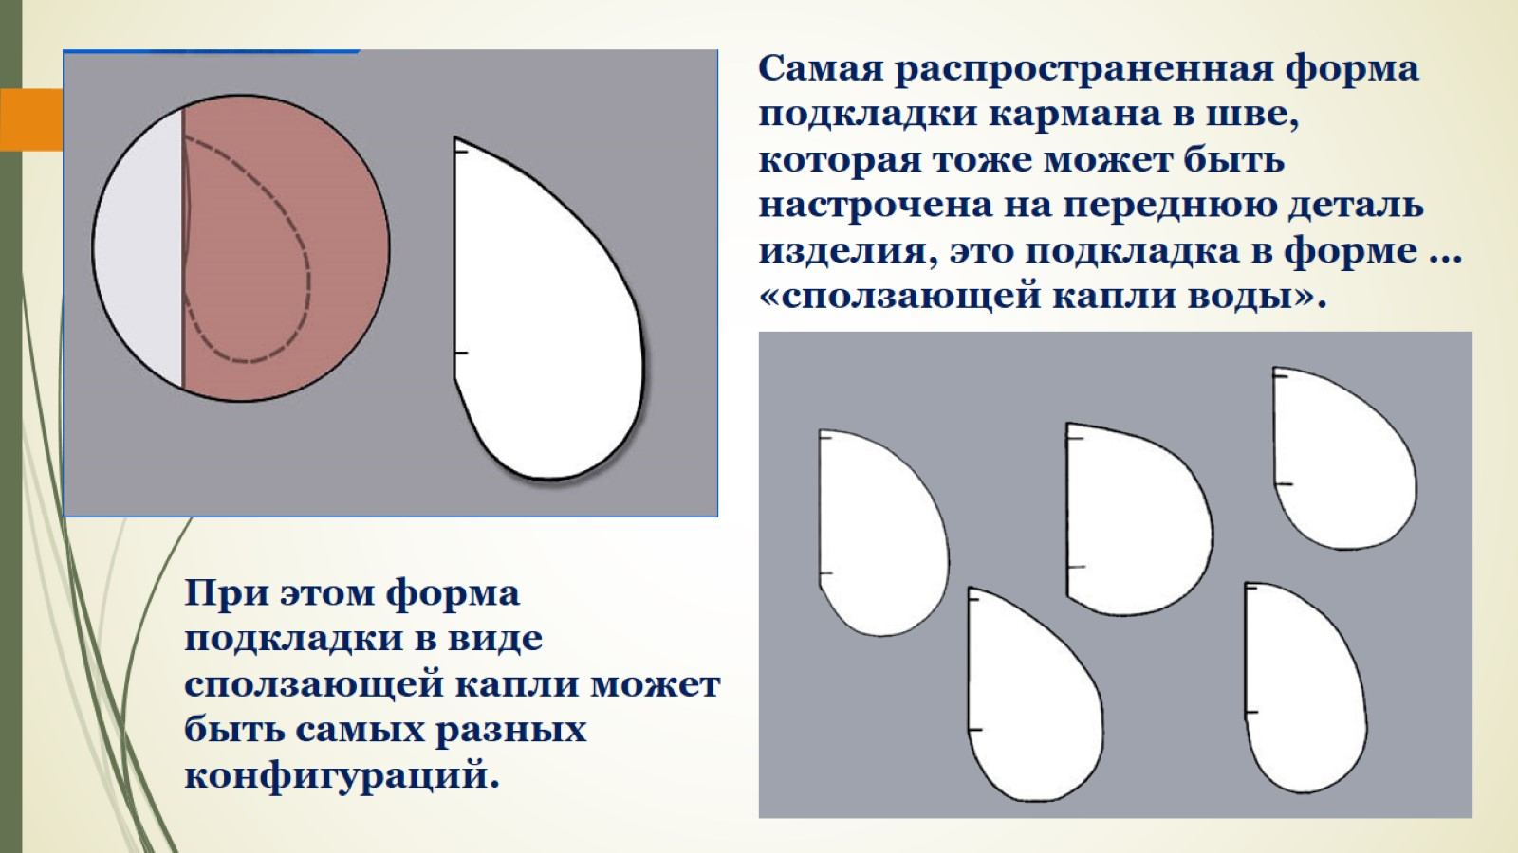

Slide 14
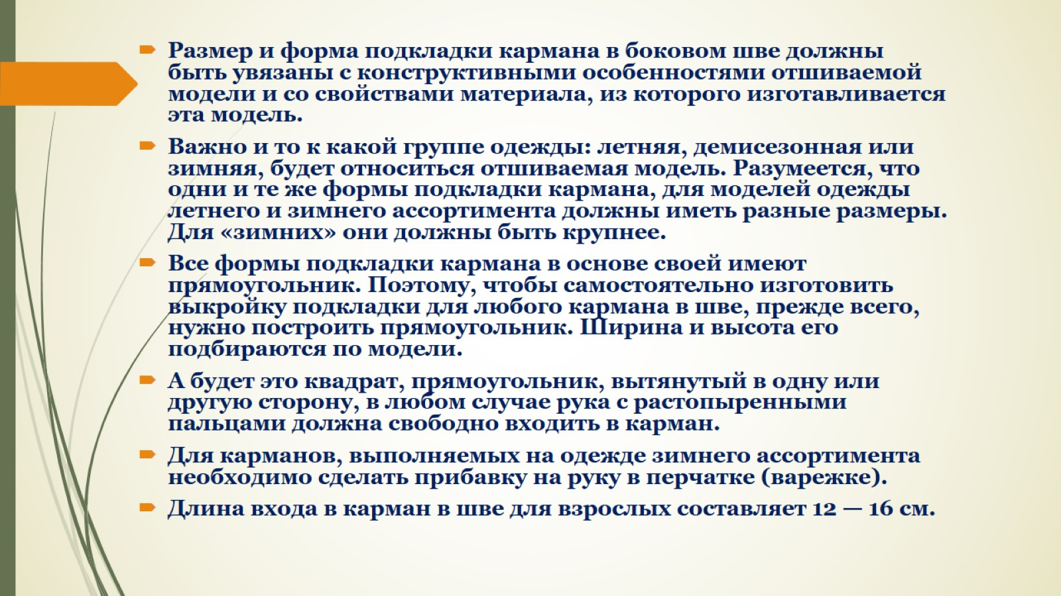

Slide 15
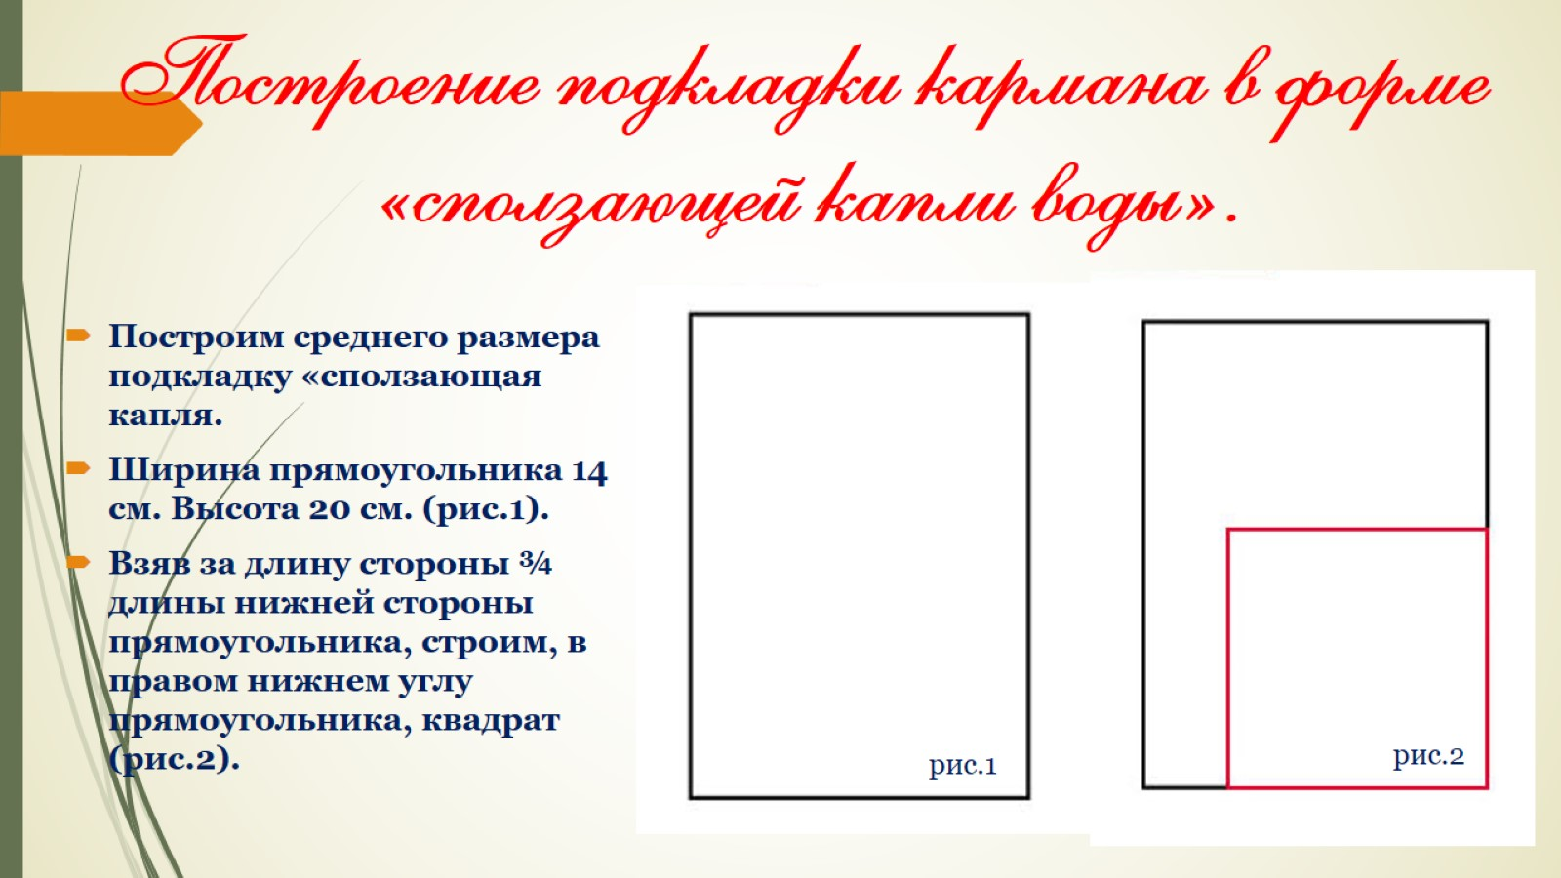
Построение подкладки кармана в форме «сползающей капли воды».

Slide 16
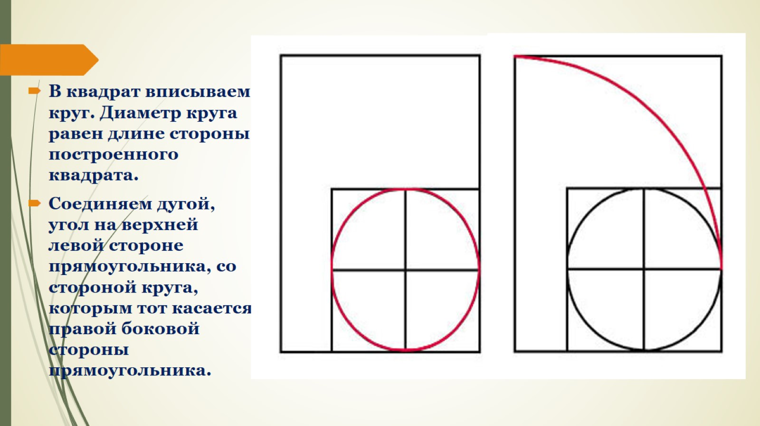

Slide 17
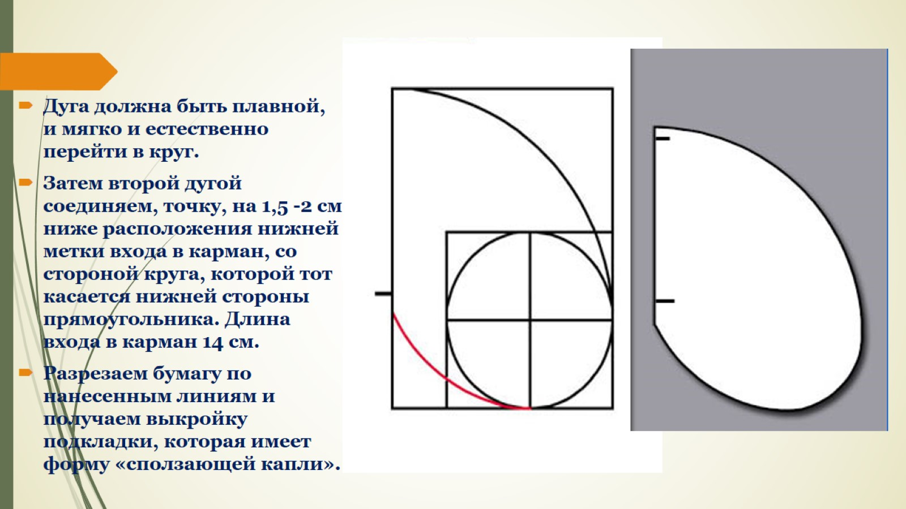

Slide 18
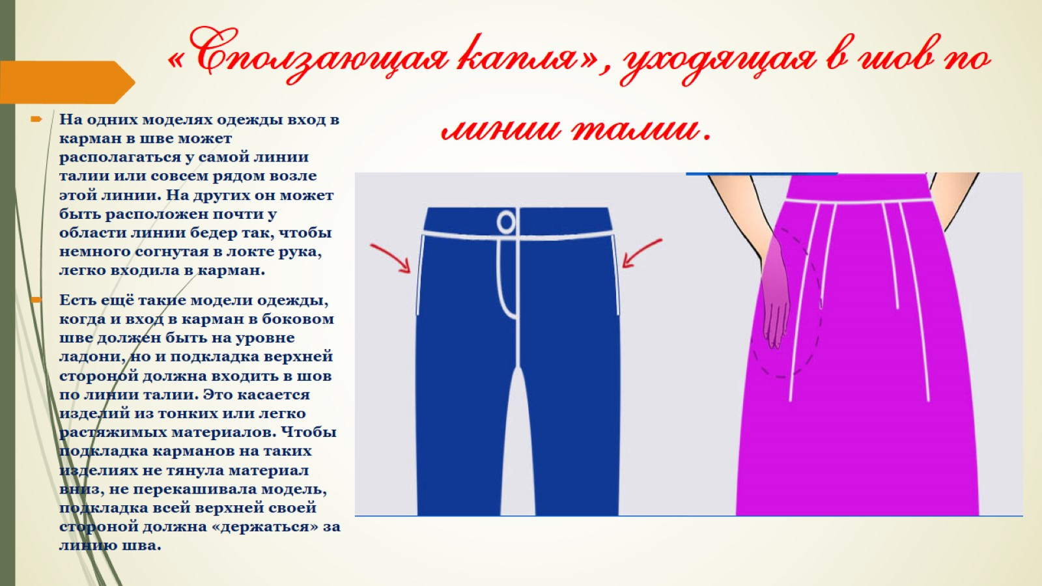
«Сползающая капля», уходящая в шов по линии талии.

Slide 19
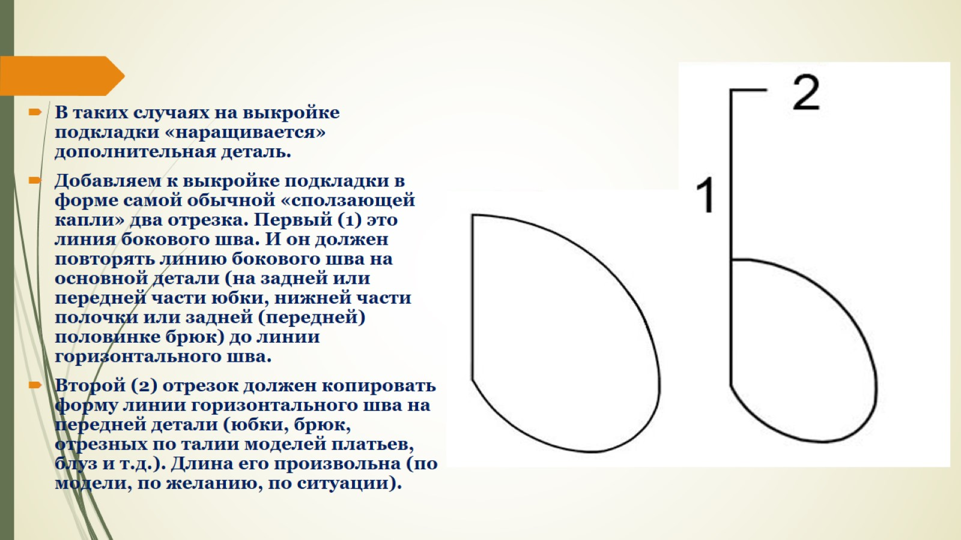

Slide 20
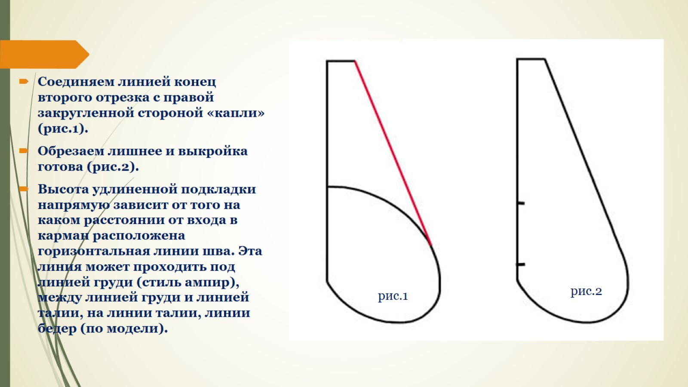

Slide 21
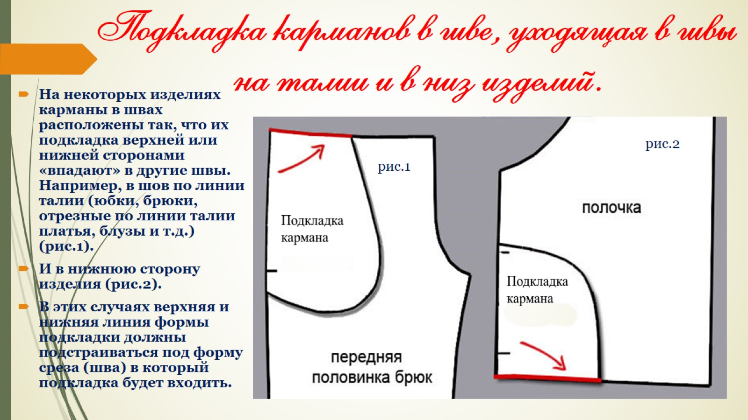
Подкладка карманов в шве, уходящая в швы на талии и в низ изделий.

Slide 22
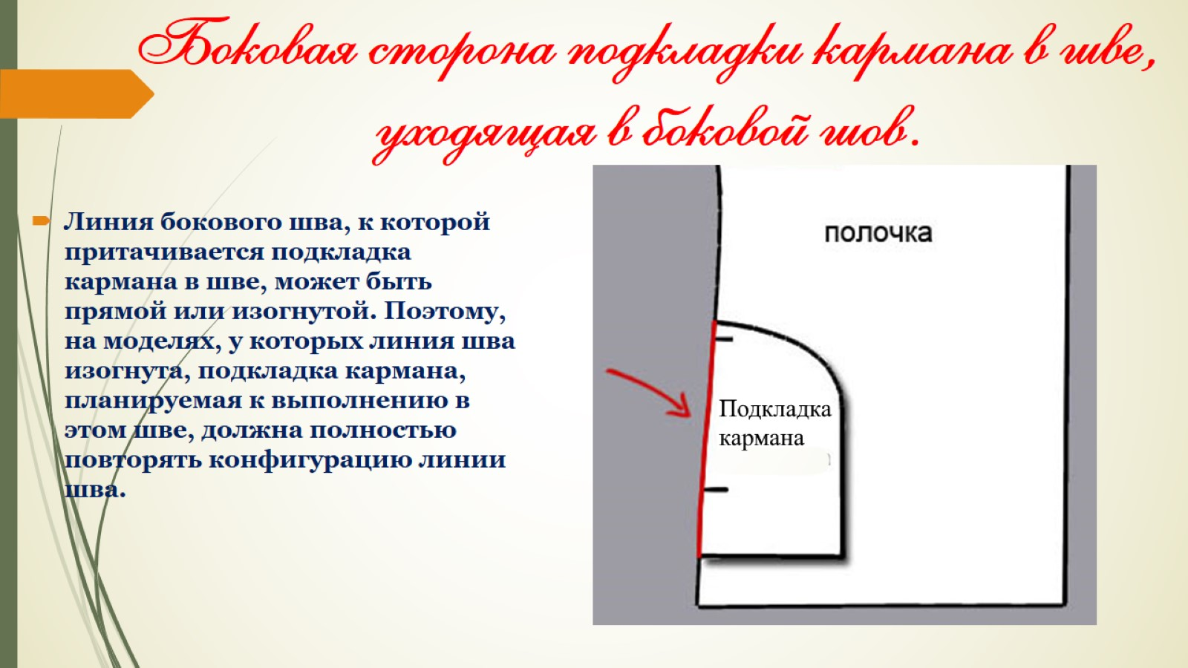
Боковая сторона подкладки кармана в шве, уходящая в боковой шов.

Slide 23
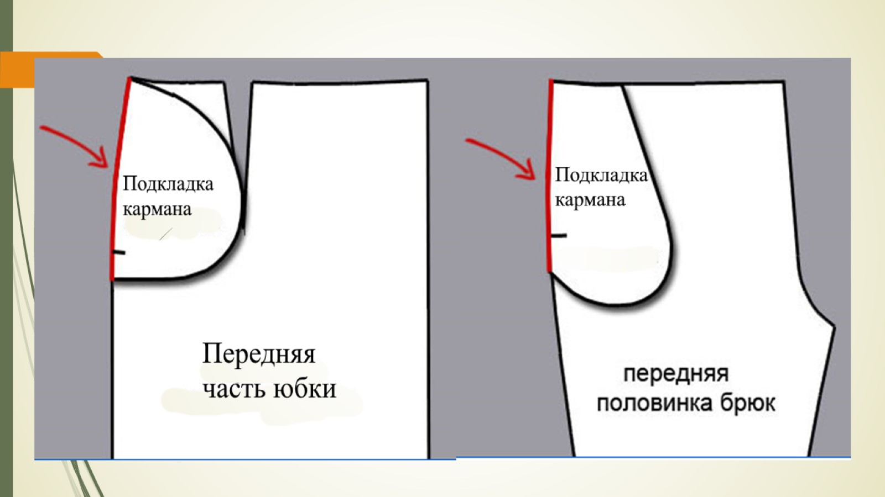

Slide 24
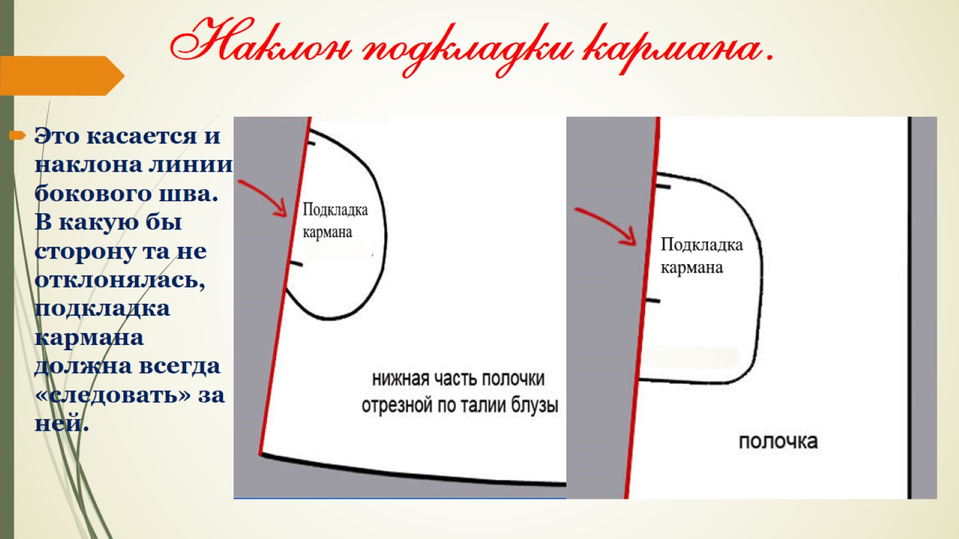
Наклон подкладки кармана.

Slide 25

Технология пошива: обработка кармана в шве с припусками вразутюжку.

Slide 26
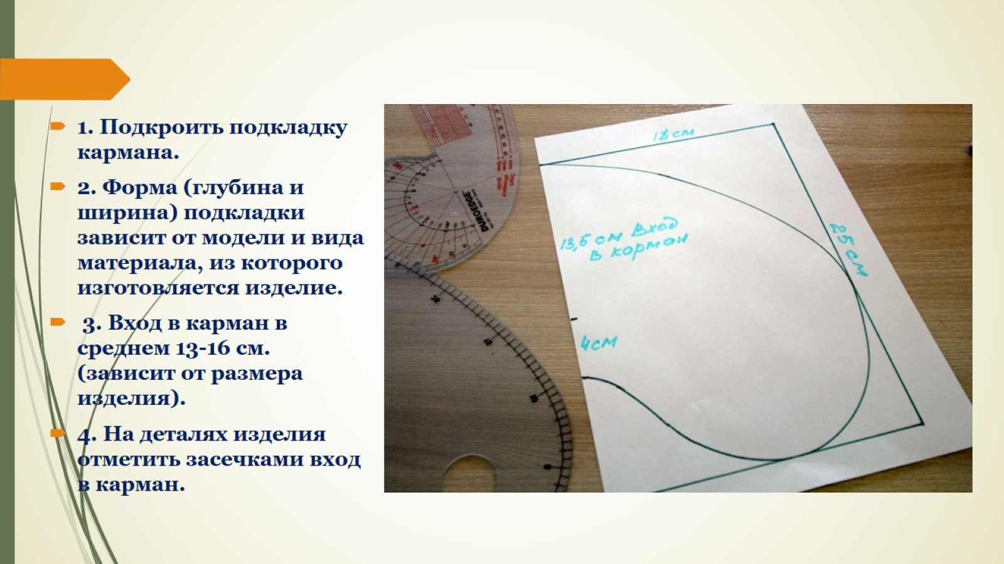

Slide 27


Slide 28
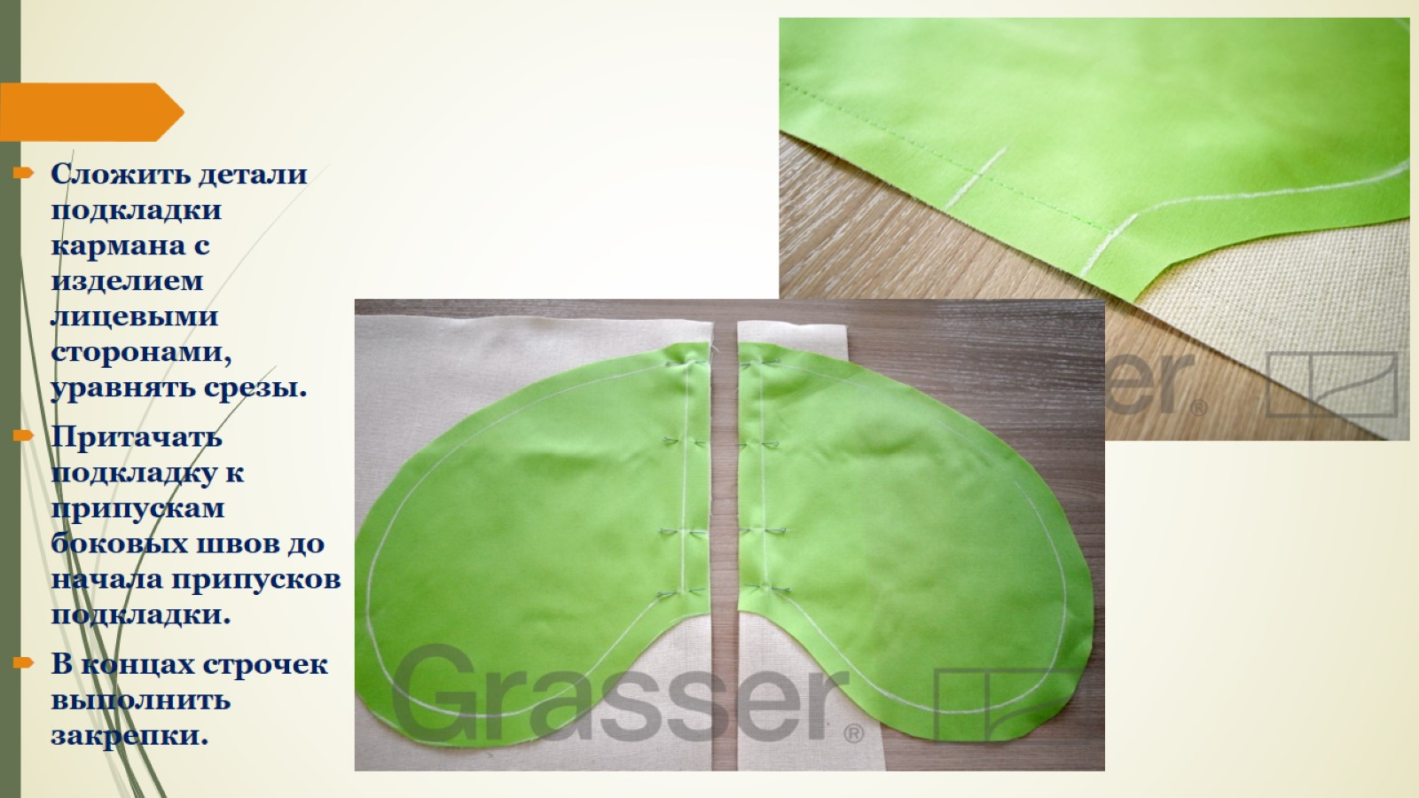

Slide 29
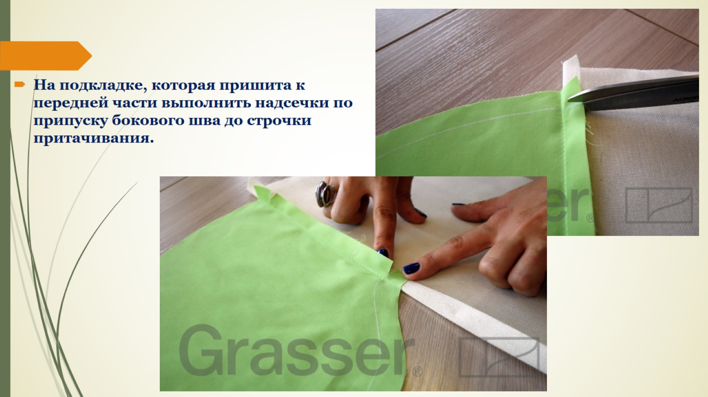

Slide 30
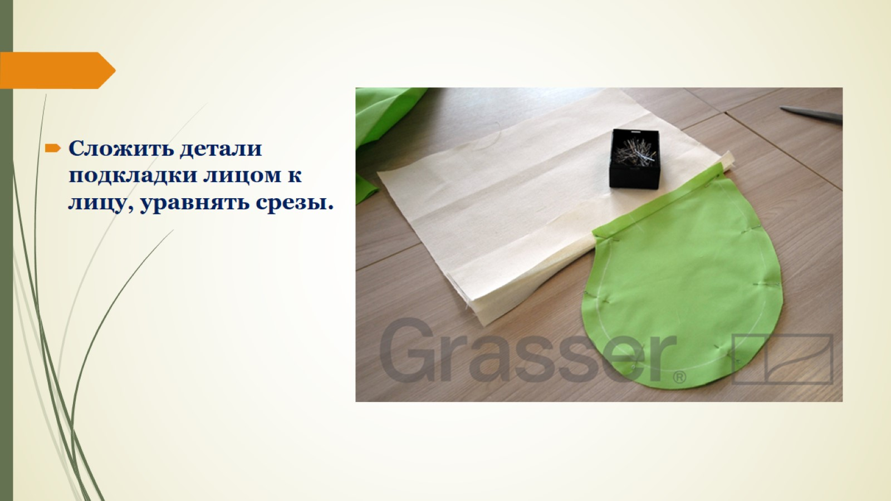

Slide 31
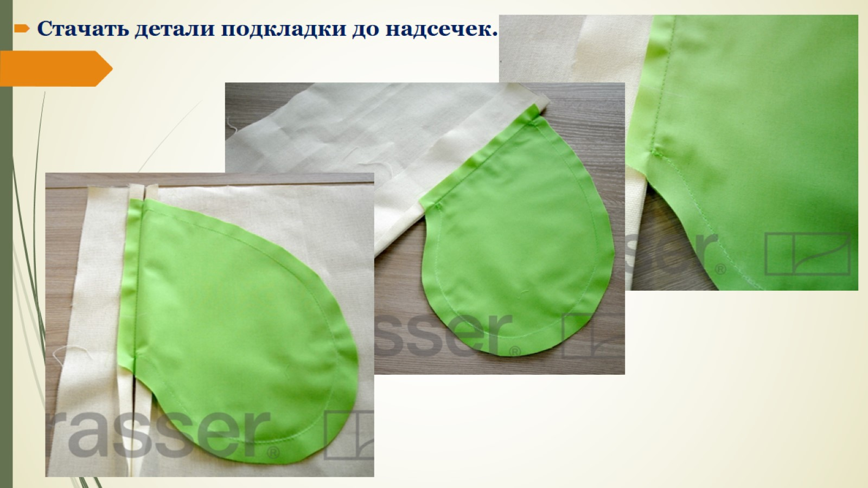

Slide 32
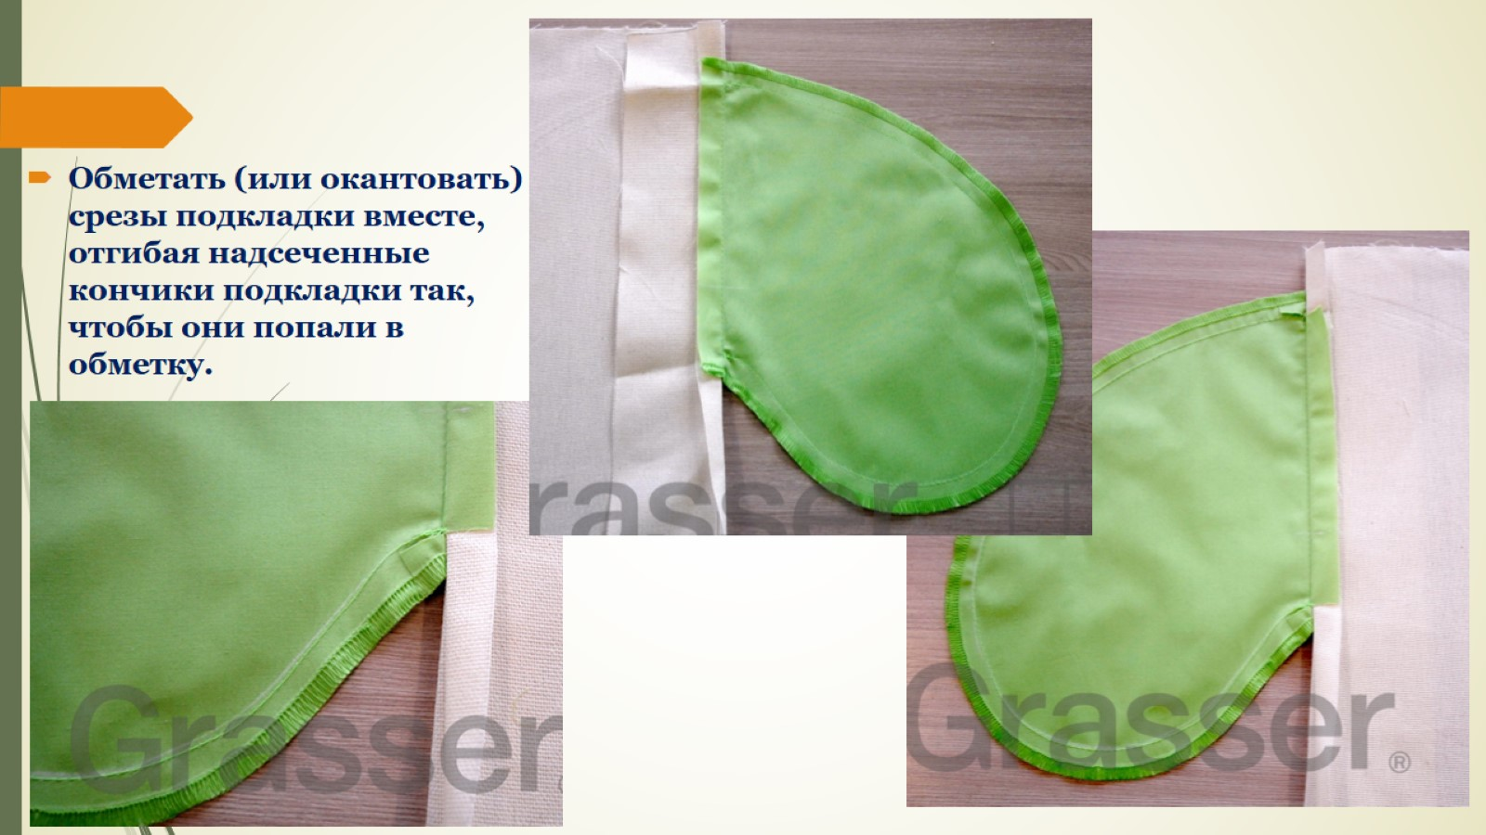

Slide 33
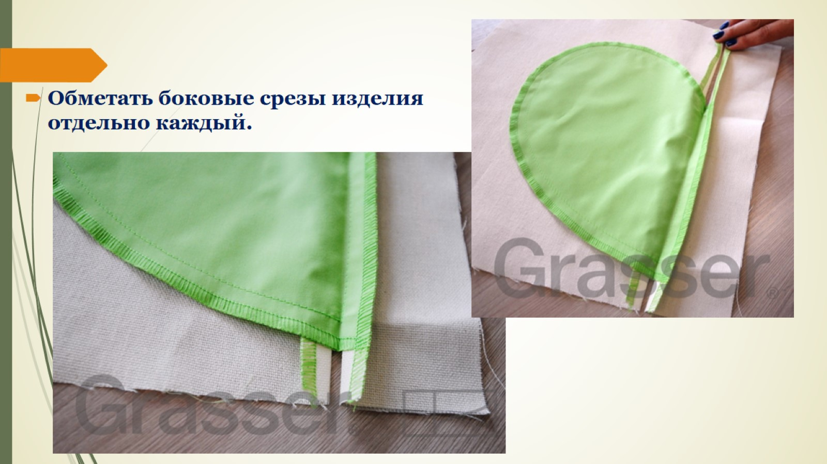

Slide 34
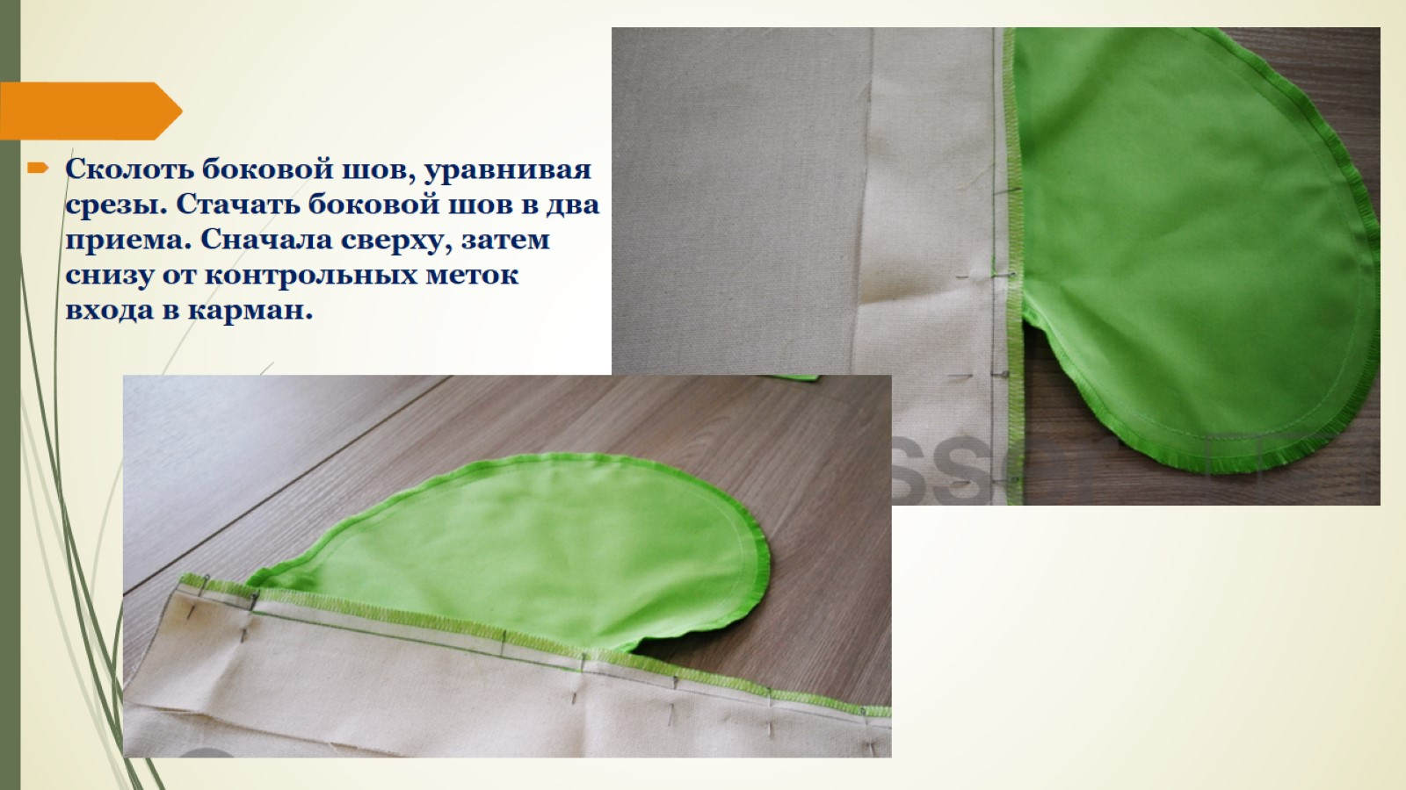

Slide 35
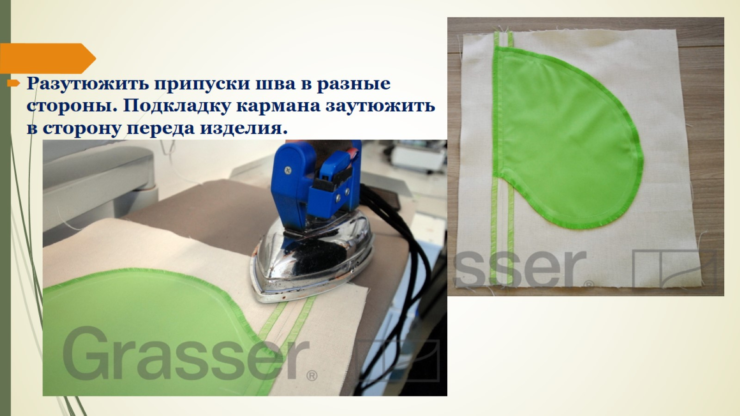

Slide 36


Slide 37
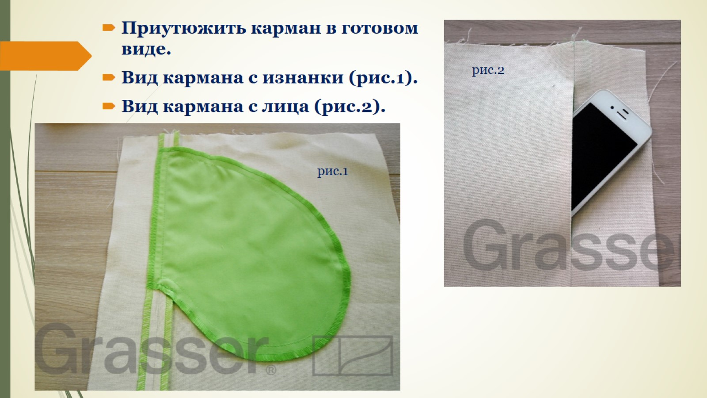

Slide 38

Источники

Slide 39


